Slide 1

Exploration Approfondie des Algorithmes d'Apprentissage Automatique et de Clustering
DATA MINING
BENKOUITEN AYMEN
NOUGHI TAREK

Slide 2

INTRODUCTION
APPRENTISSAGE SUPERVISÉ
Aperçu de l'implémentation et résultats de comparaison des 3 algorithmes de classification : KNN - Random Forest - Decision Trees
Plan de Présentation
APPRENTISSAGE NON SUPERVISÉ
Aperçu de l'implémentation et résultats de comparaison des 2 algorithmes de Clusturing : Kmeans et DBSCAN
CONCLUSION

Slide 3
INTRODUCTION

Slide 4
Apprentissage supervisé

Slide 5

K-Nearest Neighbors (KNN)
Collecte et prétraitement des données.
Calcul de la distance entre les instances.
Prédiction basée sur les K voisins les plus proches.

Slide 6
Random Forest
Génération d'échantillons bootstrap.
Entraînement de plusieurs arbres de décision.
Prédiction par vote ensembliste.

Slide 7
Decision Trees
Comptage des occurrences de chaque classe.
Partitionnement des données basé sur la valeur d'une colonne.
Calcul de l'indice de Gini pour évaluer l'impureté des données.
Construction récursive de l'arbre basée sur le gain d'information.

Slide 8
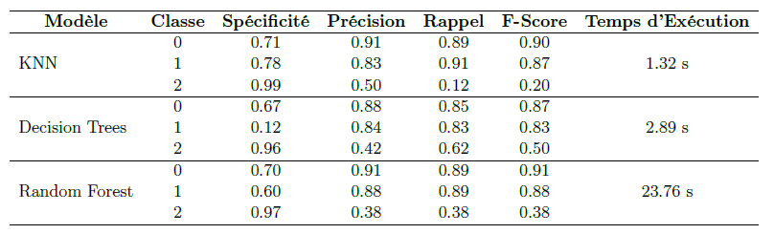

Comparaison des performances des modèles

Slide 9
Évaluation globale :
Random Forest performe mieux mais avec un coût de calcul plus élevé.
KNN pour des réponses rapides malgré des limitations.
Les arbres de décision offrent un équilibre entre vitesse et précision.

Slide 10
Apprentissage
non-supervisé

Slide 11
K-Means
Centroides initialisés avec Kmeans++.
Assignation aux clusters les plus proches.
Mise à jour itérative des centroides.
Mesure de distance euclidienne utilisée.
Critère d'arrêt basé sur la convergence.

Slide 12

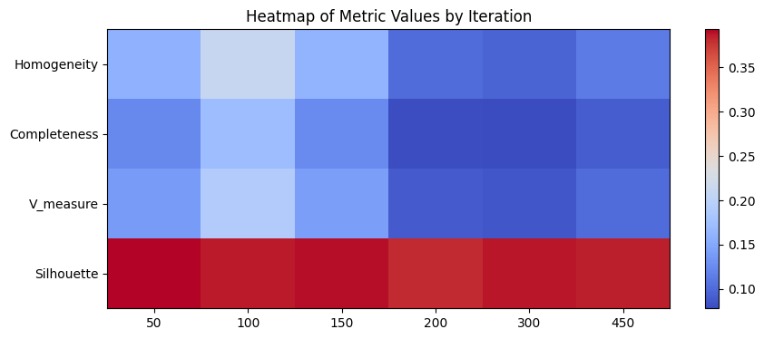
Heatmap pour les Métriques par Itération

Slide 13

Heatmap pour les Métriques par Convergence

Slide 14
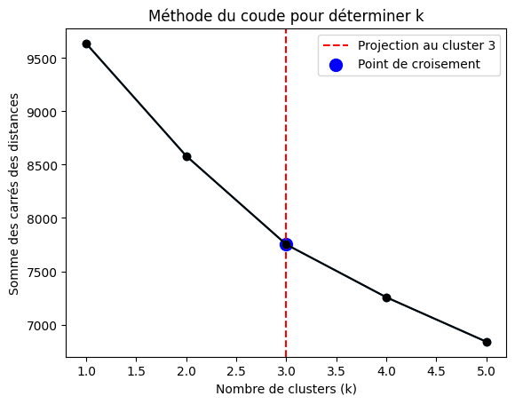
Calcul de la Somme des Carrés des Distances pour différents k

Slide 15
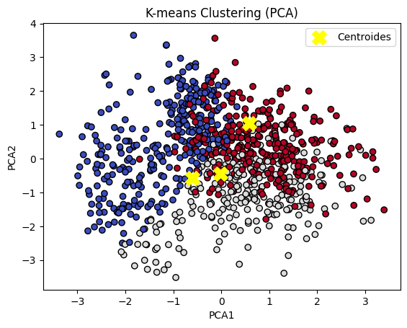
Evaluation de K-means
Cette combinaison des paramètres a produit des résultats d’évaluation
Homogénéité de 0.20, une complétude de 0.17, et une mesure V de 0.18
Indice de silhouette moyen de 0.40

Slide 16
DBSCAN
DBSCAN: clustering basé sur densité.
Étiquettes attribuées selon voisins.
Voisinage défini par eps et min_samples.
Méthodes: get_neighbors, expand_cluster.
Calcul de la distance euclidienne.
Identification robuste des clusters.

Slide 17
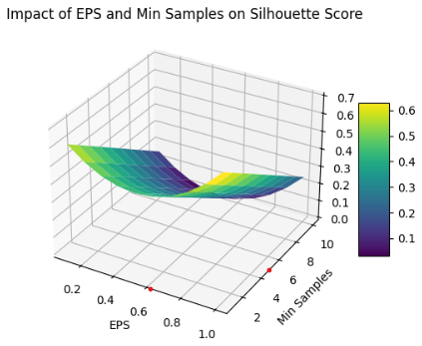
Impact of EPS and Min Samples on Silhouette Score

Slide 18
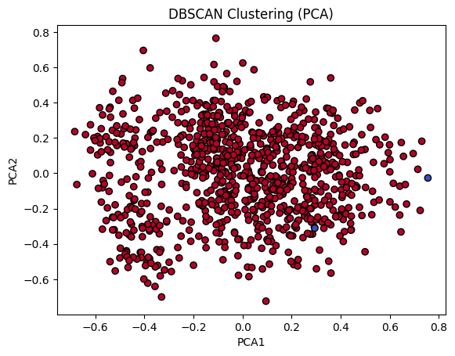
Evaluation de DBSCAN
eps=0.65 min_samples=5
Cette combinaison des paramètres a produit des résultats d’évaluation :
Indice de silhouette moyen de 0.40
Nombre de clusters formés est 2

Slide 19
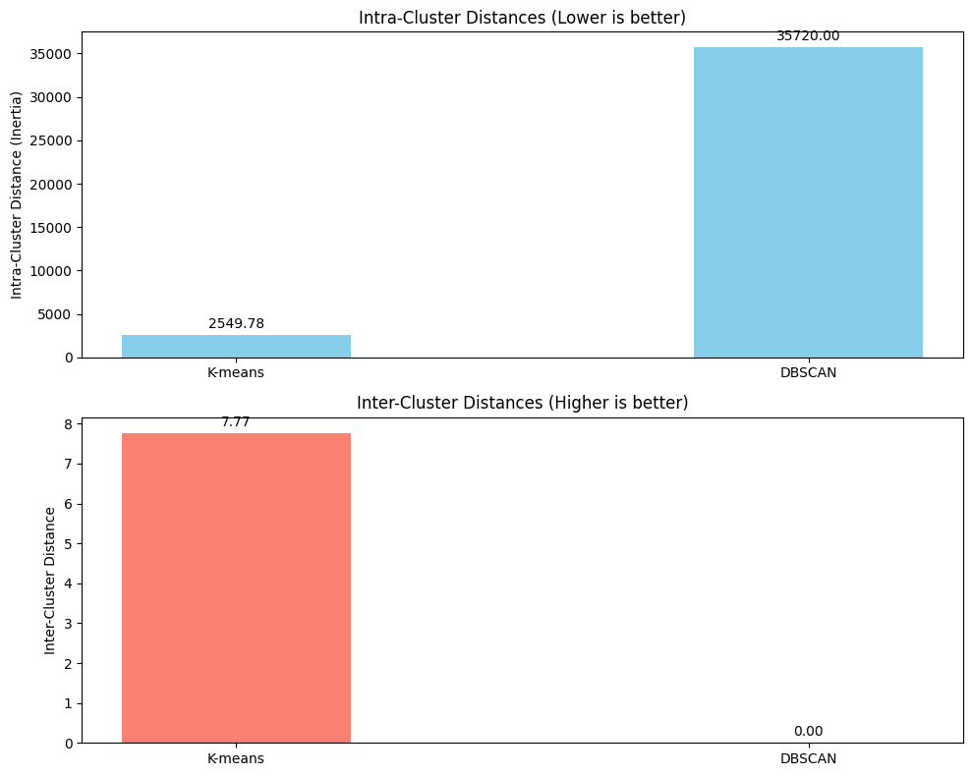
Comparaison entre Distances Intra et Inter-Clusters

Slide 20
Évaluation globale :
K-Means préférable pour des clusters bien définis et distincts.
DBSCAN adapté à des clusters non sphériques ou des préoccupations de bruit.
Le choix dépend de la nature des données et des objectifs de clustering.

Slide 21

Présentation De L’interface

